Slide 1

第八章 接口技术
张华平 副教授 博士
Email: kevinzhang@bit.edu.cn
Website: http://www.nlpir.org/
@ICTCLAS张华平博士
大数据搜索挖掘实验室 (wSMS@BIT)

Slide 2
（1）【重点讲解】可编程串行通信
（2）【重点讲解】定时和计数及其应用
（3）【简单了解，不作要求】红外、Wi-Fi

Slide 3
CPU与外部设备之间的接口
接口模块构成
控制端口
状态端口
数据端口
地址译码和读写控制逻辑
中断/DMA 请求逻辑模块

Slide 4
接口技术
8.1 串行接口及应用
8.2 定时与计数技术
8.3 红外
8.4 Wi-Fi

Slide 5
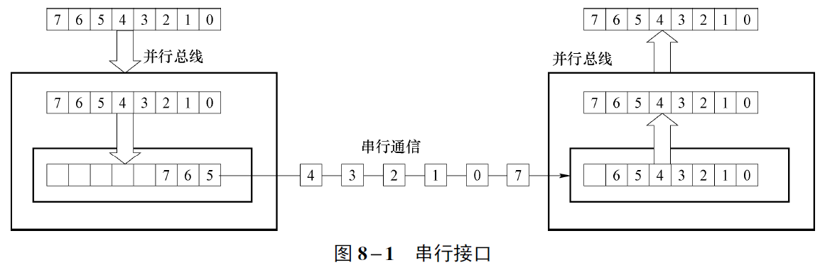
8.1 串行接口及应用
串行通信概念
数据发送方将并行数据转换成按照二进制数据位排列的串行形式的数据送到传输线上。数据接收方的串行接口接收到这些二进制位后，再将它们转换成字节形式的并行数据。
信息在一个方向上传输只占用一根通信线，既作数据线，又作联络线。

Slide 6
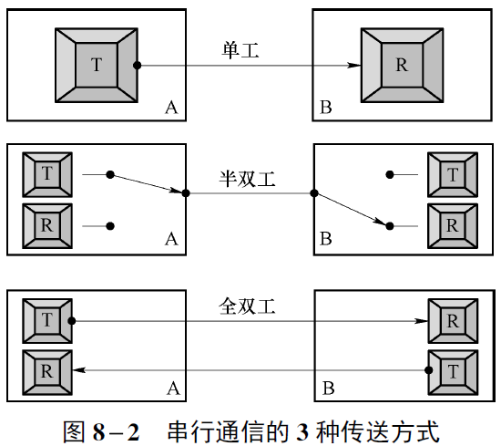
8.1 串行接口及应用
数据传送方式

Slide 7
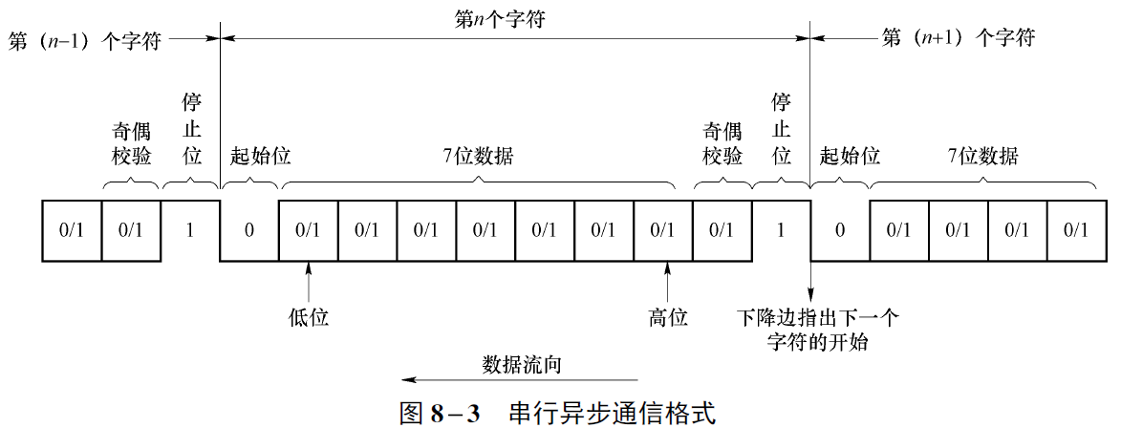
8.1 串行接口及应用
串行通信协议
异步：无时钟信号，面向字符，传送不连续
同步：收发双方同一个时钟信号，面向比特，传送连续

Slide 8
8.1 串行接口及应用
例8.1 在异步串行通信中，其一帧数据格式为1位起始位，7位数据位，偶校验，1位停止位，则发送数据ASCII‘Q’的帧数据是什么？（起始位在左）
ASCII ‘Q’ = 51h（1010001），偶校验时校验位为1。起始位为0，按照低位先行的规则，帧数据为0100010111。
例8.2 假定波特率为9600b/s，异步方式下，每个字符对应1个起始位、7 个数据位、1 个奇偶校验位和1 个停止位。求：每传输一个二进制位需要的时间是多少？数据传输效率是多少？每秒钟能传输的最大字符数为多少？每秒钟有效数据传输位是多少？
(P281)

Slide 9


8.1 串行接口及应用
时钟误差
串行异步通信的发送方和接收方没有一个统一的时钟信号，发送方和接收方的时钟频率可能存在一定的误差。只要双方的时钟的误差范围不超过一定的限度，双方仍然可以正确地通信。
时钟频率 = 波特率因子 × 波特率

Slide 10
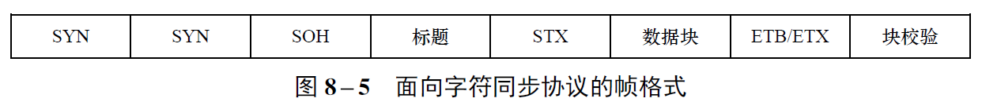
8.1 串行接口及应用
同步串行通信协议
发送方和接收方使用同一个时钟信号，数据流中的字符与字符之间、字符内部的位与位之间都同步。
面向字符的同步协议：被传送的数据块是由字符组成的，不像异步协议那样需在每个字符前后附加起始和停止位，因此传输效率提高了。

Slide 11
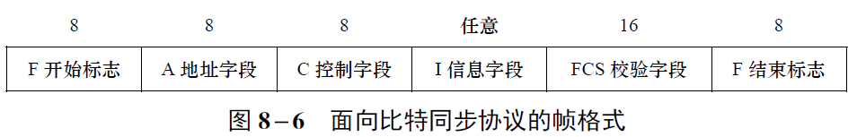
8.1 串行接口及应用
面向比特的同步协议
所传输的一帧数据的长度可以是任意位，而且它是靠约定的位组合模式，而不是靠特定字符来标志帧的开始和结束。
16位循环冗余校验码CRC

Slide 12
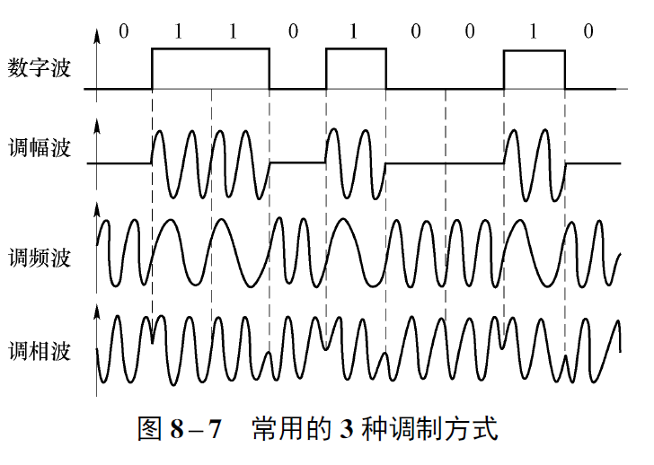
8.1 串行接口及应用
调制和解调
在发送端使用调制器（Modulator）把数字信号转换为模拟信号，该模拟信号携带了数据信号，称为载波信号。模拟信号经电话线传送到接收方，接收方再用解调器（Demodulator）把模拟信号变为数字信号。大多数情况下，调制器和解调器合在一个装置中，称为调制解调器（Modem）。
调幅
调频
调相

Slide 13
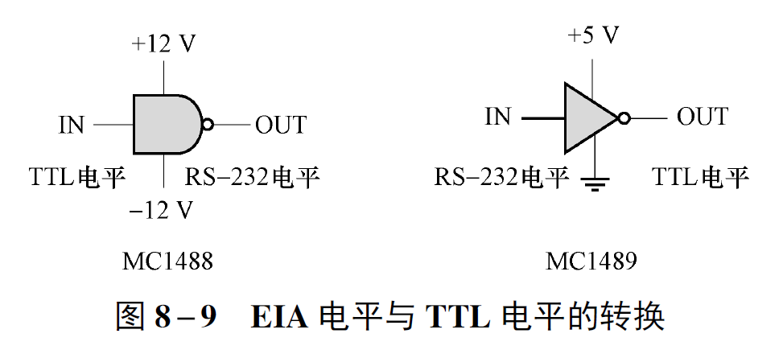
8.1 串行接口及应用
RS-232C标准
RS-232C将-5～-15V规定为“1”（逻辑1电平），+5～+15V规定为“0”（逻辑0电平）
计算机采用的是标准TTL（Transistor-Transistor Logic）。电平定义+2.4～+5V为高电平，表示逻辑1；0～0.4V为低电平，表示逻辑0。

Slide 14
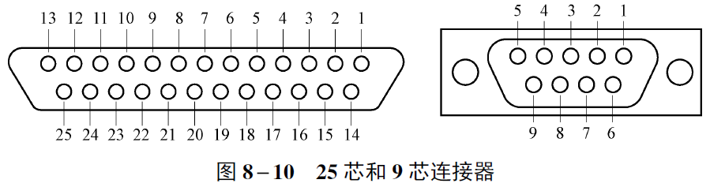
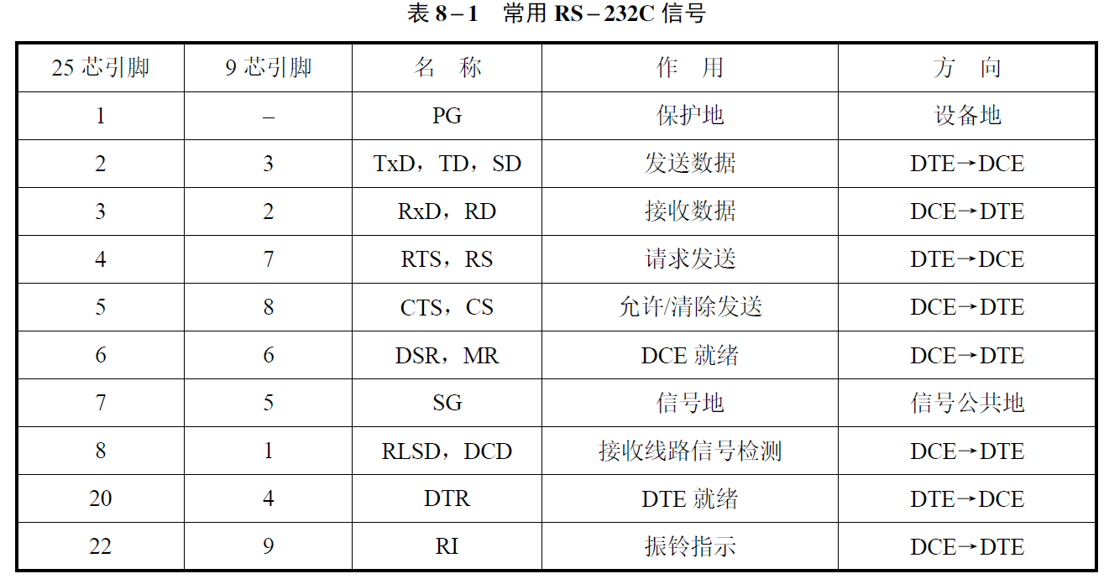
8.1 串行接口及应用
RS-232C标准信号定义

Slide 15
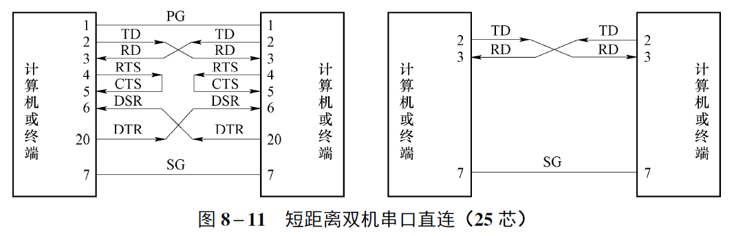
8.1 串行接口及应用
双机串行互联

Slide 16
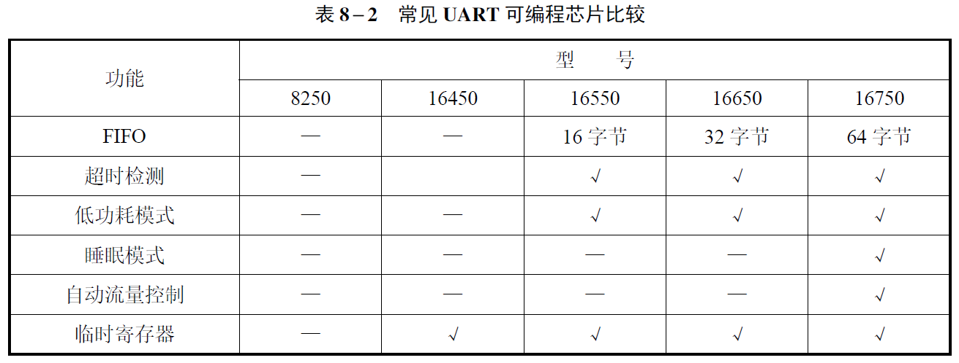
8.1 串行接口及应用
可编程串行通信接口
通用异步收发传输器INS8250、NS16450和NS16550等

Slide 17
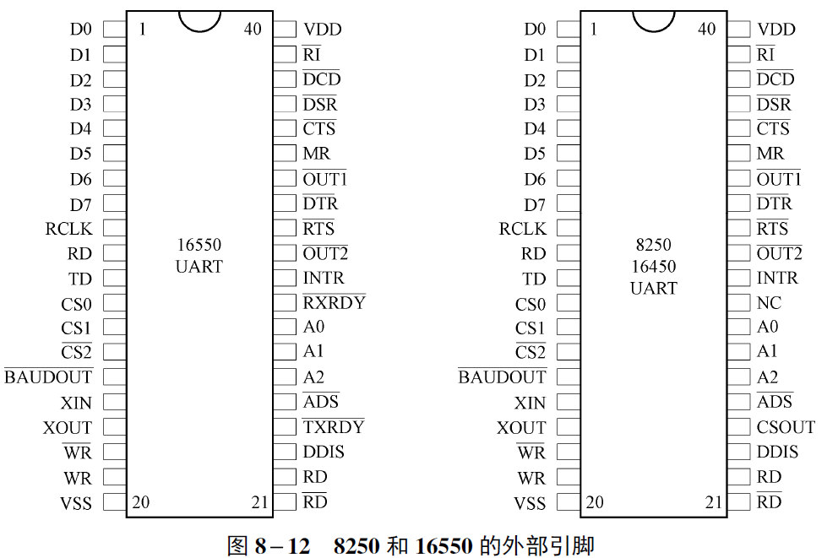
8.1 串行接口及应用
8250/16550的外部引脚

Slide 18
8.1 串行接口及应用
8250/16550的引脚信号线
与CPU 或系统连接的信号：D7～D0，CS0、CS1、CS2，
时钟与传送速率控制：BAUDOUT，RCLK、……
与MODEM相连接的控制信号：DSR、DTR、……
串行数据发送和接收信号
SOUT
SIN
内部结构和端口地址
8250内部有11个可访问的寄存器，16550有12个，多了一个FIFO控制寄存器。

Slide 19
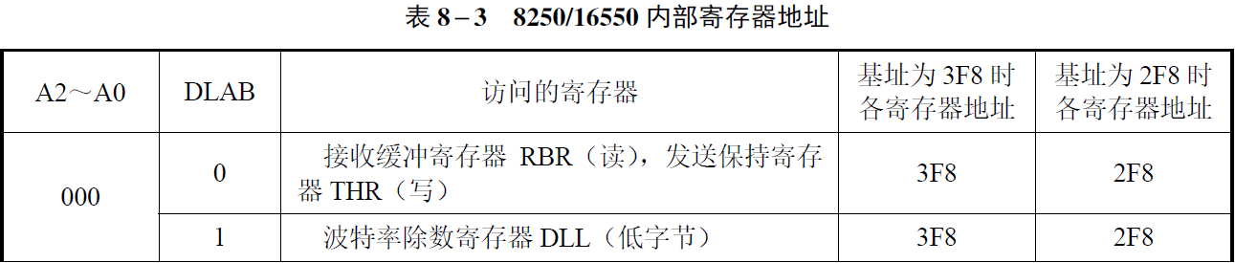
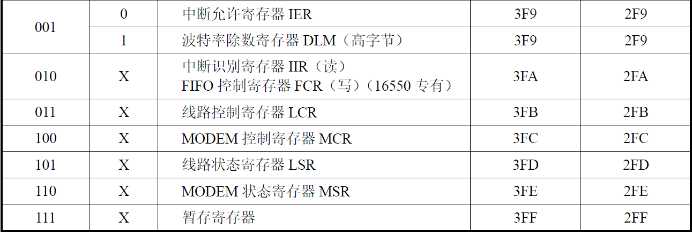
8.1 串行接口及应用
寄存器地址

Slide 20
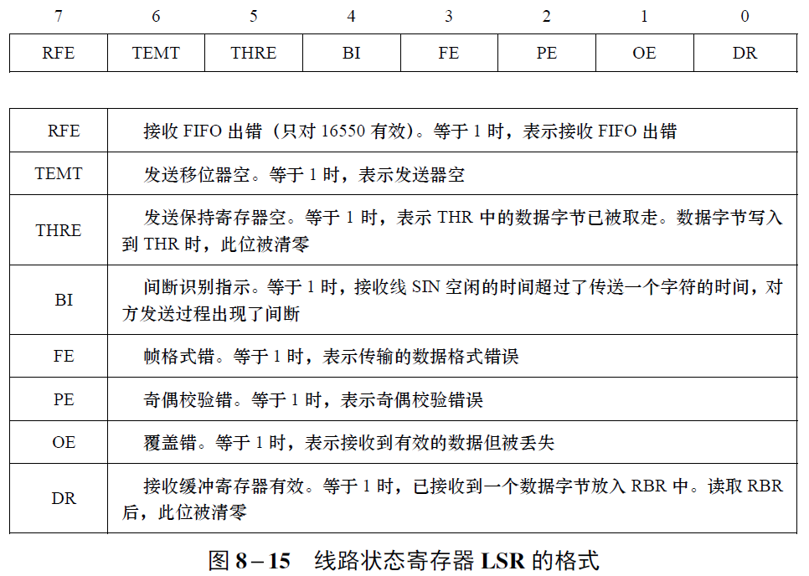
8.1 串行接口及应用
寄存器
发送保持寄存器
接收缓冲寄存器
线路状态寄存器

Slide 21
8.1 串行接口及应用
状态检测
例8.5 假定8250/16550基地址为3F8H（对应于A2、A1、A0 = 000B），那么发送保持寄存器、接收缓冲寄存器的地址为3F8H，而线路状态寄存器的地址为3FDH（A2、A1、A0 = 101B）。在不考虑串口发送、接收出错的情况下，试编写程序从串行接口发送和接收一个字符AL。
P295代码示例

Slide 22
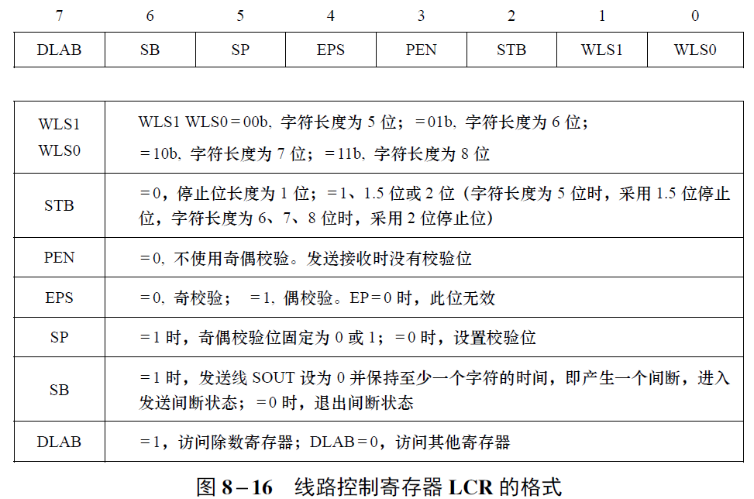
8.1 串行接口及应用
控制寄存器
LCR主要用来指定异步通信数据格式

Slide 23
8.1 串行接口及应用
例8.6 8250地址范围为03F8H～03FFH，试编写程序设置发送字符长度为8位，1位停止位，偶校验。
解答：线路控制寄存器的地址为3FBH（A2、A1、A0 = 011B），控制字应为00011111B。
参考程序段如下：
MOV DX, 3FBH ;LCR地址
MOV AL, 00011111B ;LCR的内容，数据格式参数
OUT DX, AL

Slide 24
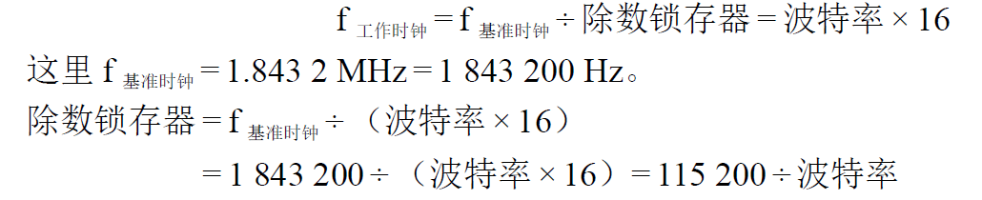
8.1 串行接口及应用
波特率设置
8250/16550芯片传输数据的速率是由除数锁存器控制的。计算机异步串行通信接口外接的1.8432MHz基准时钟，通过除数寄存器给定的分频值，可以在8250内部产生不同的波特率，然后通过BAUDOUT引脚输出到RCLK，控制接收传输速率。对一个已知的波特率，按照以下公式计算除数锁存器的内容：

Slide 25
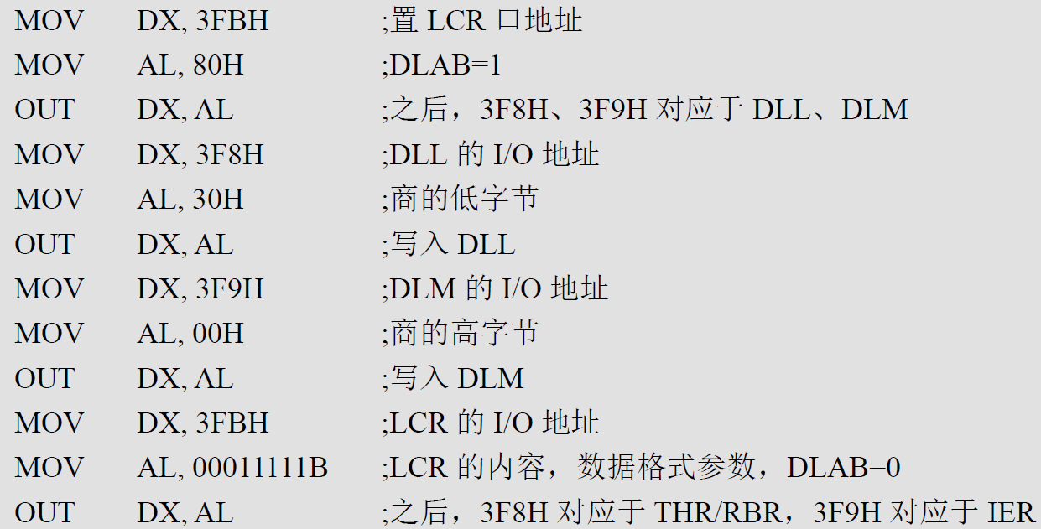
8.1 串行接口及应用
除数锁存器
低字节（LSB）为DLL，高字节（MSB）为DLM。
写入DLM和DLL时，必须设置LCR中的DLAB为1。
例8.7 编写程序，设置波特率为2400b/s。
若选取波特率为2400，则除数锁存器=115200÷2400 =48=0030H。将00H写入DLM，30H写入DLL。

Slide 26
8.1 串行接口及应用
例8.10 假定16550的端口地址为3F8～3FFH。16550以波特率为9600b/s进行串行通信，字符格式为7个数据位、2个停止位、奇校验方式，允许所有中断，试编写初始化程序。
波特率为9600b/s，则除数锁存器=115200÷9600=12= 000CH。将00H写入DLM，0CH写入DLL。
根据要求的数据帧格式，LCR=00001110B=0EH。
MCR=00001011B=0BH，表示使用中断，并且使DTR和RTS两个信号为有效电平。
中断允许字为：00001111B=0FH，开放所有中断。
FCR控制字为：10010111B=87H，表示FIFO缓冲中有8个字节触发，发送和接收FIFO复位。（P301代码）

Slide 27
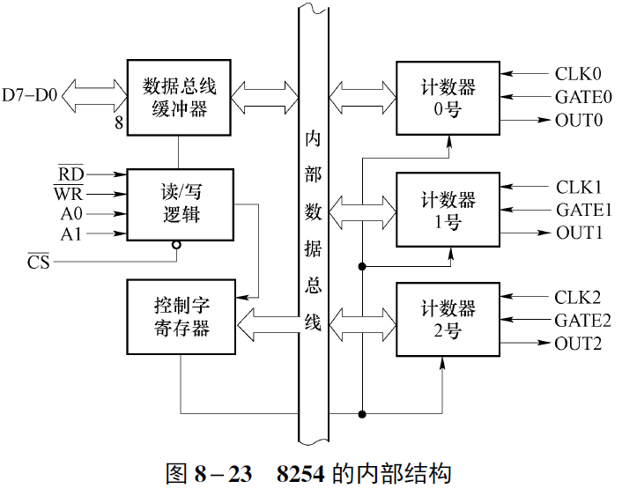
8.2 定时与计数技术
定时与计数
软件定时
不可编程的硬件定时
可编程的定时
可编程定时器芯片8254
数据总线缓冲器
读写逻辑
控制字寄存器
计数器

Slide 28
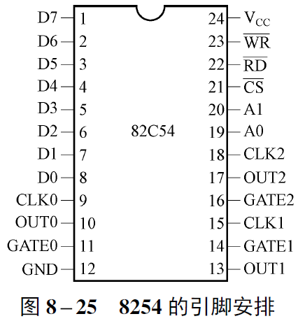
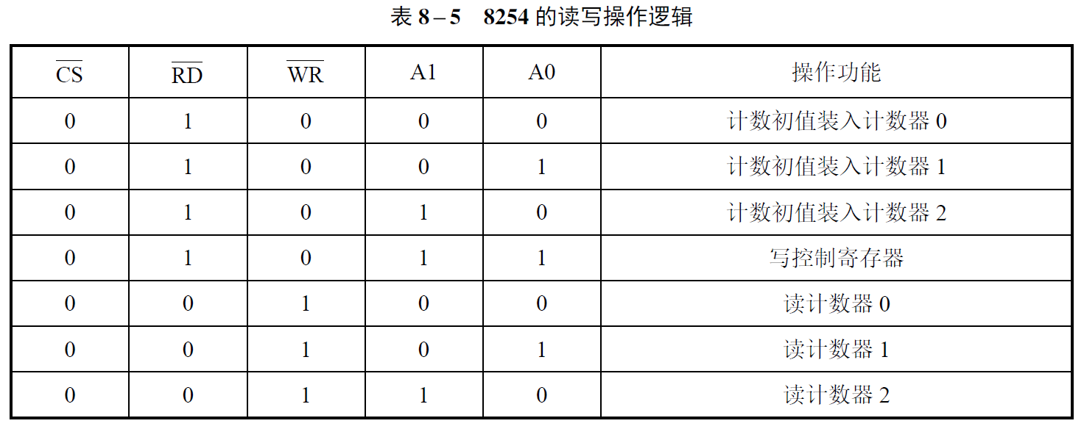
8.2 定时与计数技术
8254内部结构及读写逻辑
与CPU连接的引脚
与外部设备的接口信号

Slide 29
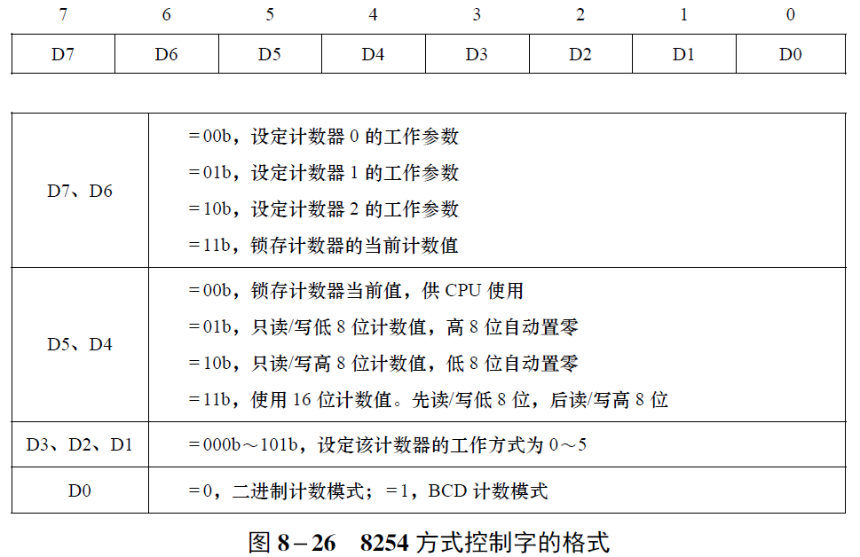
8.2 定时与计数技术
8254的控制字及其编程
控制字用来确定每一个计数器的工作参数，包括数据读写格式、工作方式、数制。

Slide 30
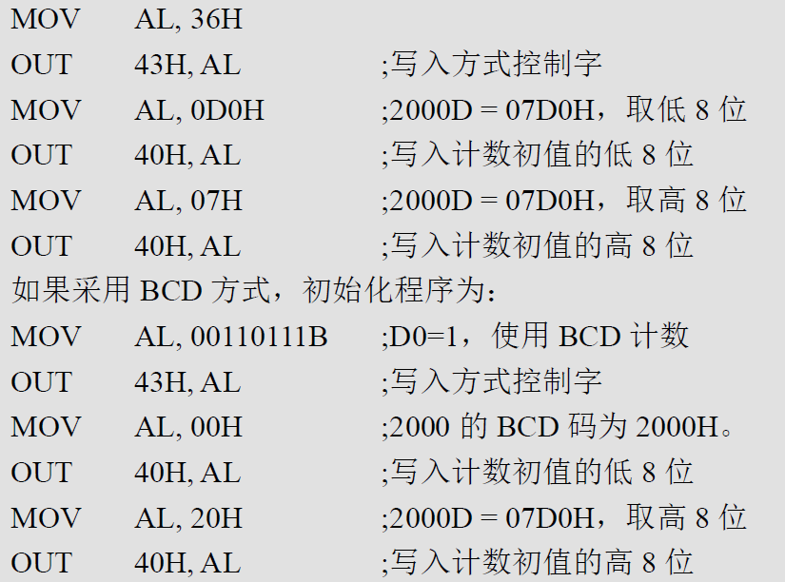
8.2 定时与计数技术
例8.12 8254地址为40H～43H，编程将计数器0初始化为工作方式3，采用二进制计数模式，计数初值为2000。

Slide 31
8.2 定时与计数技术
读取当前计数值
CPU可用输入指令读取某一个计数器当前的计数值。
16位数据CPU要分2次读，先读取低8位，再读取高8位。
如果不锁存计数器的当前计数值，那么在两次读取操作之间，计数值的高8位可能已经发生变化了。
利用GATE信号使计数过程暂停
锁存一个计数器
写读回命令锁存

Slide 32
8.2 定时与计数技术-六种工作方式
方式0（计数结束中断方式）
计数器减到零时，即OUT引脚在n+1个CLK后变为高电平，并且一直保持到该通道重新装入计数值或重新设置工作方式为止。在方式0 下，写一次计数初值，只计数一遍，计数器不会自动重装初值和重新开始计数。
门控信号GATE用来控制计数过程。当GATE保持为低电平时，暂停计数；当GATE变为高电平时，恢复计数。
在计数过程中写入新的计数初值，则在写入新值后的下一个时钟下降沿计数器将按新的初值计数，即新的初值是立即有效，不必等待第一个计数过程的结束。

Slide 33
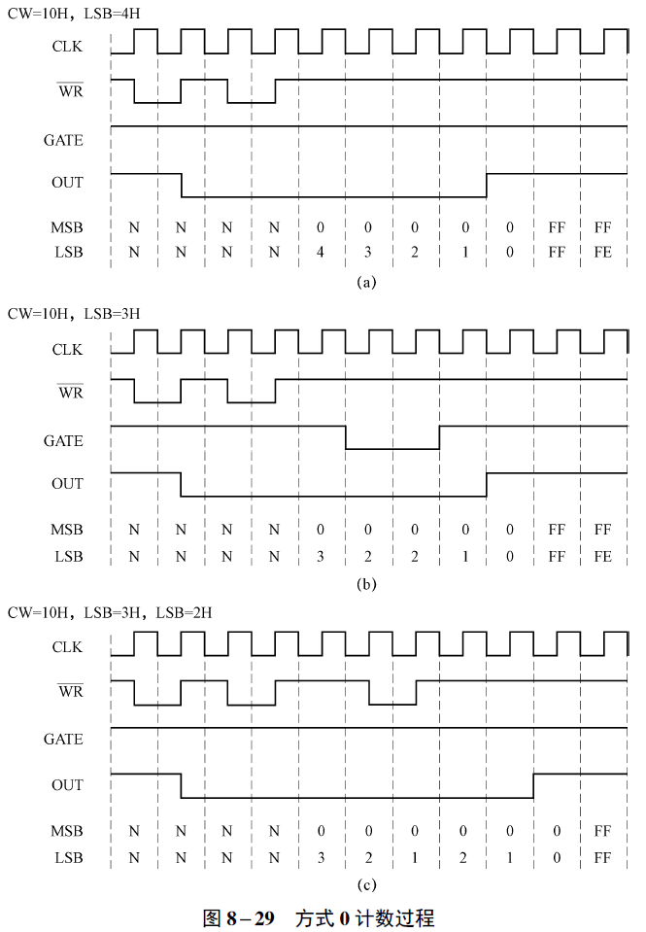
8.2 定时与计数技术-六种工作方式
方式0

Slide 34
8.2 定时与计数技术-六种工作方式
方式1（可编程单稳态触发器）
由外部门控信号GATE上升沿触发，产生一单拍负脉冲信号，脉冲宽度由计数初值决定。
当写入方式1控制字后，OUT输出变为高电平。写入计数初值n之后，计数器并不立即开始计数，而要等到GATE上升沿后的下一个CLK输入脉冲的下降沿，OUT输出变低电平，计数才开始。计数到0时结束，OUT输出变高，从而产生一个宽度为n个CLK周期的负脉冲。
GATE信号的作用包括两个方面：计数结束后门控信号可重新触发计数；终止原来的计数过程，开始新的一轮计数。

Slide 35
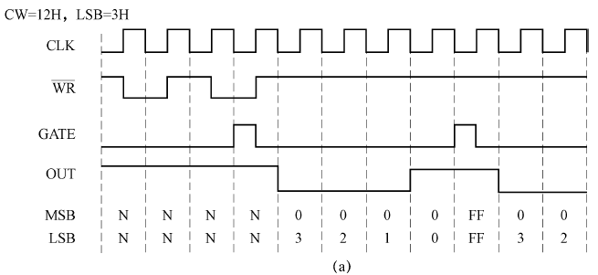
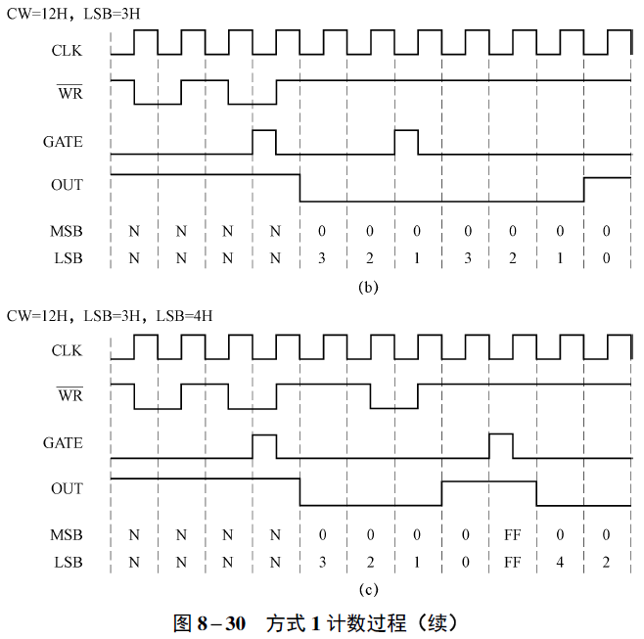
8.2 定时与计数技术-六种工作方式
方式1

Slide 36
8.2 定时与计数技术-六种工作方式
方式2（脉冲波发生器、分频器）
N分频器，输出是输入时钟按照计数值N分频后的一个连续脉冲。
第一个时钟下降沿开始减1计数，减到1时，输出端OUT变为低电平，减到0时，输出OUT又变成高电平，同时从初值开始新的计数过程，即计数到1时，输出一个CLK脉冲宽度的负脉冲。
GATE一直维持高电平时，计数器输出F_{OUT}=F_{CLK}÷n固定频率的脉冲，为一个n分频器。

Slide 37
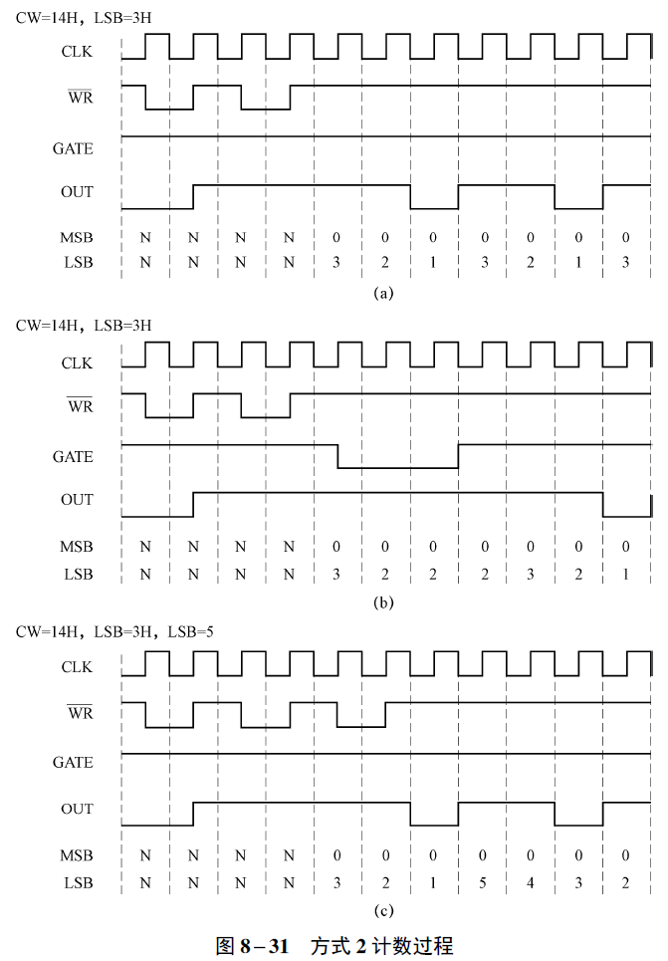
8.2 定时与计数技术-六种工作方式
方式2

Slide 38
8.2 定时与计数技术-六种工作方式
方式3（方波发生器）
方式3与方式2类似，所不同的是它们的OUT输出波形不同：方式2在计数过程结束前输出一个CLK时钟的负脉冲；而方式3输出一个方波。
计数初值n为偶数时，方波的高电平和低电平的维持时间为n/2个CLK时钟。
计数初值n为奇数时，方波的高电平维持时间为 (n+1)/2个CLK时钟，低电平维持时间为(n-1)/2个CLK 时钟。

Slide 39
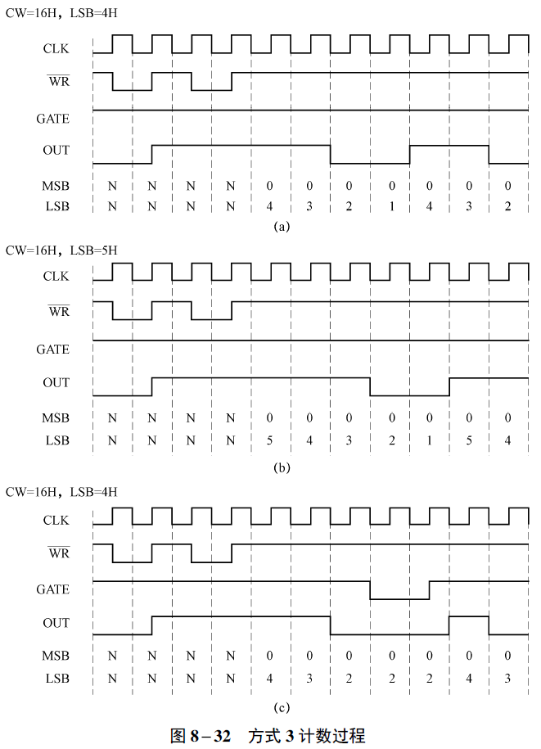
8.2 定时与计数技术-六种工作方式
方式3

Slide 40
8.2 定时与计数技术-六种工作方式
方式4（软件触发选通方式）
写入方式控制字后，OUT输出高电平。若GATE=1，写入初值后的下一个CLK脉冲开始减1计数，计数到达0值（不是减到1）后，OUT输出为低电平，持续一个CLK脉冲周期后再恢复到高电平。输出负脉冲可以用作选通脉冲。
GATE为低电平时，禁止计数，输出维持当时的电平。当GATE变高以后，允许计数。
在计数过程中写入新的初值，在写入新值后的下一个时钟下降沿计数器将按新的初值计数，即新的初值立即生效。

Slide 41
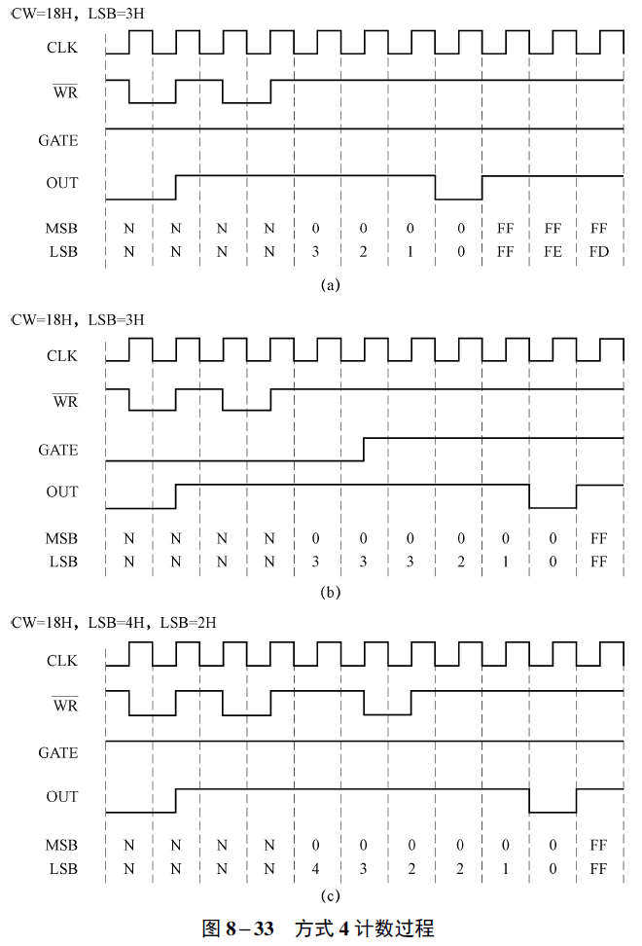
8.2 定时与计数技术-六种工作方式
方式4

Slide 42
8.2 定时与计数技术-六种工作方式
方式5（硬件触发选通方式）
写入计数初值后，计数器并不立即开始计数，而是由GATE门控脉冲的上升沿触发。
计数结束（计数器减到0），输出一个持续时间为一个CLK时钟周期的负脉冲，然后输出恢复为高电平。
输出负脉冲是通过硬件电路产生的门控信号上升沿触发得到的，所以叫硬件触发选通方式。
门控信号的上升沿到来后，会立即触发一个新的计数过程。
新的计数初值需要门控信号上升沿触发后才有效。

Slide 43
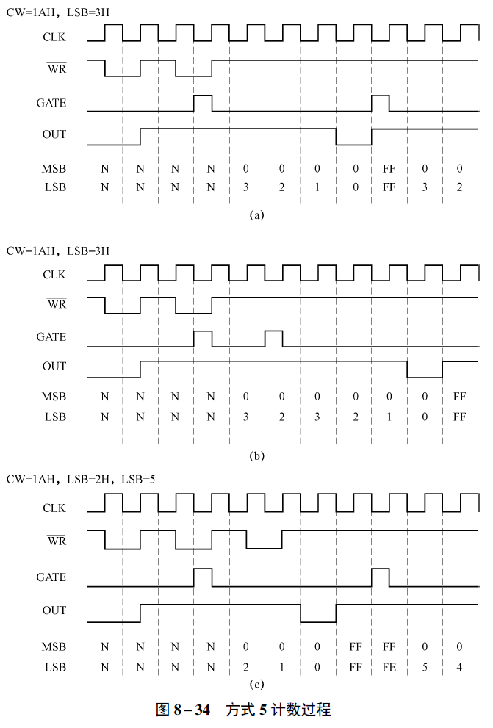
8.2 定时与计数技术-六种工作方式
方式5

Slide 44
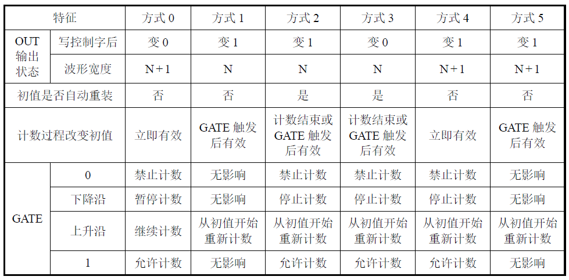
8.2 定时与计数技术-六种工作方式
六种工作方式总结

Slide 45
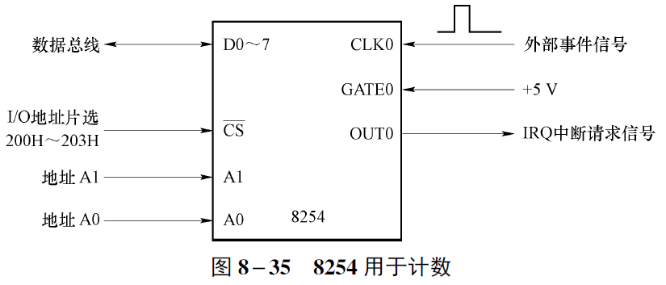
8.2 定时与计数技术
8254的应用
计数：可选择方式0来实现，发生100次，则计数初值N =100。即计数器减到1时，输出端OUT0输出一个高电平，向CPU申请中断。在没有达到100次事件时，CPU也可以锁存并读出计数值，获得事件的发生次数。

Slide 46
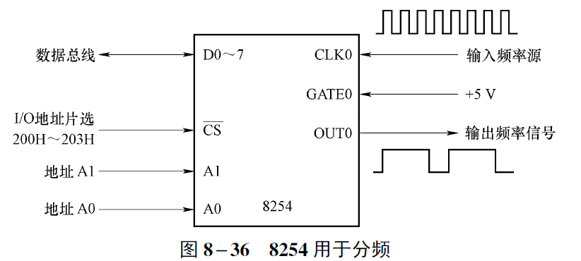
8.2 定时与计数技术
8254的应用
分频：提供一个频率为10kHz的时钟信号，要求每隔100ms采集一次数据。对于一个10kHz时钟信号，其周期为1/10kHz=0.0001s=0.1ms。需要对它进行分频，生成一个周期为100ms的信号，频率为10Hz。计数值1000。

Slide 47
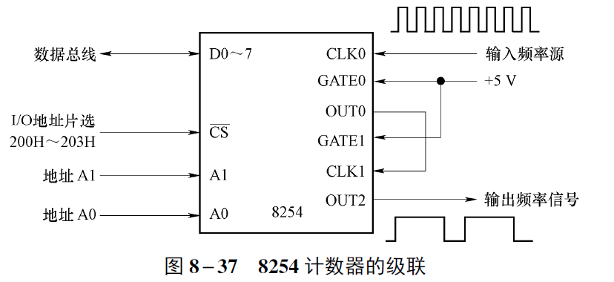
8.2 定时与计数技术
8254的应用
级联：输入脉冲频率为10kHz，要产生周期为100s的定时信号（频率为0.01Hz），那么分频系数N为10k/0.01 =1000000。而计数器的最大计数范围为65536，通过一个计数器不能完成所要求的分频。此时可以将2个计数器进行级联。计数初值应该满足条件：N = N1×N2。

Slide 48
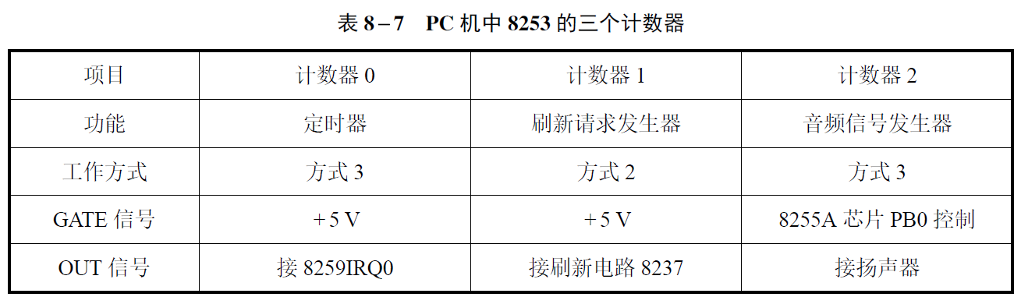
8.2 定时与计数技术
8253的应用
8253和8254功能基本相同，8253没有读回控制的功能。

Slide 49
8.2 定时与计数技术
8253的应用
计数器0：为系统中的时钟提供时间基准。OUT0输出脉冲频率为1.19318 MHz/65536=18.2Hz的方波。将此信号连接到8259A的IRQ0端，大约每隔55ms产生一次时钟中断，即每秒产生18.2次时钟中断请求。用于系统实时时钟和磁盘驱动器的电动机定时。
计数器1：产生动态RAM的刷新定时信号。计数器初值为18，这样OUT1端输出脉冲的频率为1.19318MHz/18= 66.2878kHz，周期15.12us，满足刷新定时信号要求。
计数器2：用作扬声器的发声源。计数初值由程序决定，不同的初值得到不同的频率，频率又决定了扬声器音调。控制这两个参数便可使扬声器发出不同的声音。

Slide 50
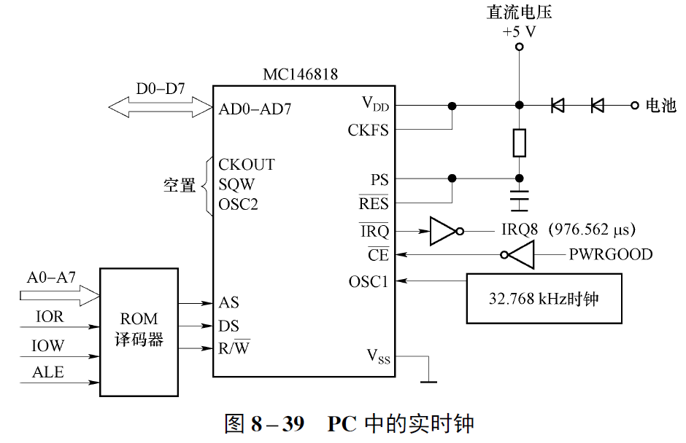
8.2 定时与计数技术
实时钟芯片
MC146818RTC

Slide 51
8.3 红外
光通信的一种，位于可见光之外的红外光区的电磁波。它可以实现数据的无线传输。
特征：
点对点的传输方式。
无线，不能远距离传输，要直线互相对准且中间不能有障碍物，即不能阻碍红外光线传播。
提供较高的传输速率。
一个红外通信系统包括三个基本部分：发射机、信道和接收机。

Slide 52
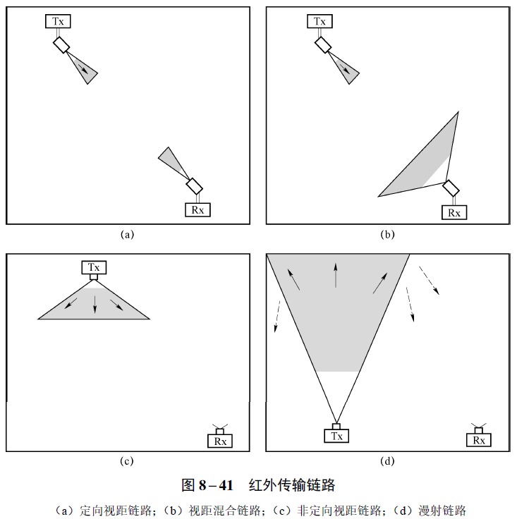
8.3 红外
按照红外传输的链路来说，分为定向视距链路、视距混合链路、非定向视距链路及漫（反）射链路。

Slide 53
8.3 红外
IrDA协议分析
红外物理层协议IrPHY
红外链路接入协议IrLAP
红外链路管理协议IrLMP
IrDA建立连接的过程
设备发现和地址解析
链接建立
信息交换和链接复位
链接终止

Slide 54
8.4 Wi-Fi
Wi-Fi（Wireless Fidelity）
无线联网的技术，通过无线电波来为终端设备提供联网方案。属于无线局域网（Wireless Local Area Network，WLAN）的组成方式。
通过一个无线路由器，在这个无线路由器的电波覆盖的有效范围都可以采用Wi-Fi连接方式进行联网，如果无线路由器连接了一条互联网线路，则此无线路由器又被称为“热点”。
工作站（Station，STA）、无线介质（Wireless Medium，WM）、无线接入点（Access Point，AP）和主干分布式系统（Distribution System，DS）等几部分组成

Slide 55
8.4 Wi-Fi
WLAN组成
工作站（STA）：也被称为无线终端，是集成了无线网络设备的计算机或智能设备终端。
无线接入点（AP）：可以是无线接入点AP，也可以是无线路由器，主要负责连接所有无线工作站进行集中管理、收发无线信号实现数据交换、实现无线工作站和有线局域网之间的互连等工作，起到有线网络中交换机的作用。
无线介质（WM）： STA 和STA、STA 和AP 之间通信时发送的无线电波的传输媒质。
主干分布式系统（DS）：分布式系统用来连接不同的BSS形成ESA。

Slide 56
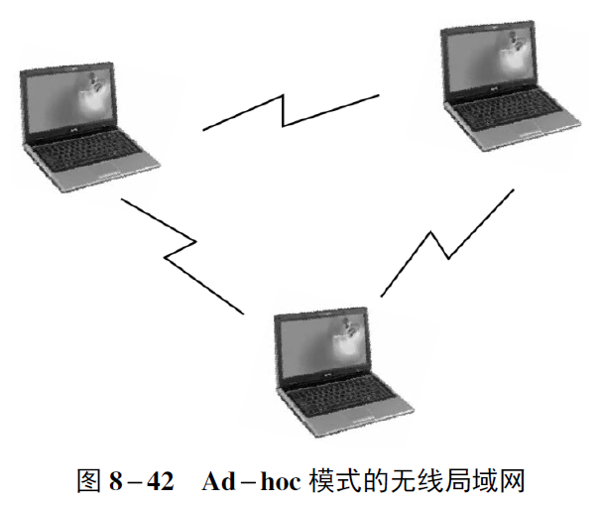
8.4 Wi-Fi
WLAN结构
无中心网络：又称Ad-hoc网络，用于多台无线工作站之间的直接通信。由一组具有无线网络设备的计算机组成，这些计算机具有相同的工作组名、密码和SSID，只要互相都在彼此的有效范围之内，任意两台或多台计算机都可以建立一个独立的局域网络。该网络不能接入有线网，是最简单的WLAN 网络结构。

Slide 57
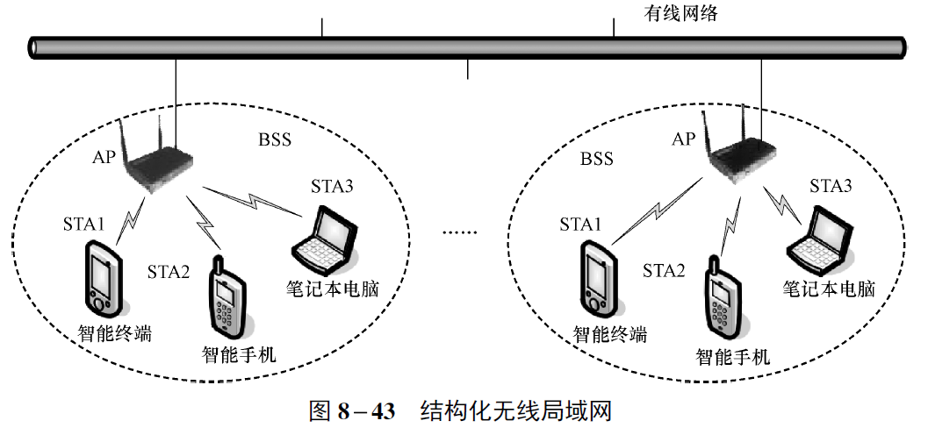
8.4 Wi-Fi
WLAN结构
有中心网络：称结构化（Infrastructure）网络，它由工作站（STA）、无线介质（WM）和无线接入点（AP）组成，所有的工作站在本BSS以内都可以直接通信，但在和本BSS以外的工作站通信时都要通过本BSS的AP 连接到有线网络来实现。

Slide 58
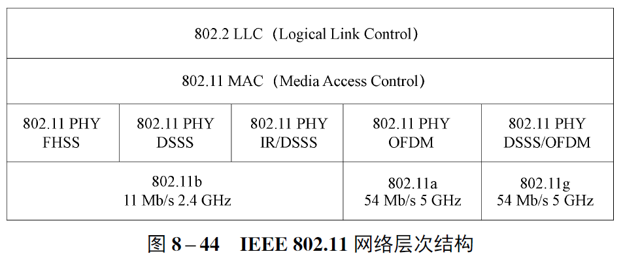
8.4 Wi-Fi
IEEE 802.11协议
IEEE（国际电工电子工程学会）制订的第一个WLAN标准，主要用于解决校园网中用户终端的无线接入和办公室的无线局域网。

Slide 59
8.4 Wi-Fi
IEEE 802.11协议
802.11 标准
802.11a 标准
802.11b 标准
802.11c 标准
802.11d 标准
802.11e 标准
802.11g 标准

Slide 60


感谢关注聆听！
张华平
Email: kevinzhang@bit.edu.cn
微博：@ICTCLAS张华平博士
实验室官网：
http://www.nlpir.org
大数据千人会

